Slide 1
IoT를 활용한
반려어 자동케어 서비스
(with MQTT)
4조
오경석 / 2014097054
박성원 / 2014097035
추승윤 / 2014097085
이성협 / 2014097061
2019-2 소프트웨어 설계

Slide 2
프로젝트 개요
일정 및 역할
시스템 기능 및 동작
INDEX
시스템 구조
소프트웨어 설계
소프트웨어 주요기능
현재 진행상황
Notes:
2

Slide 3




프로젝트 개요
IoT 센서부
AWS
웹 뷰
AGENT
DB

Slide 4
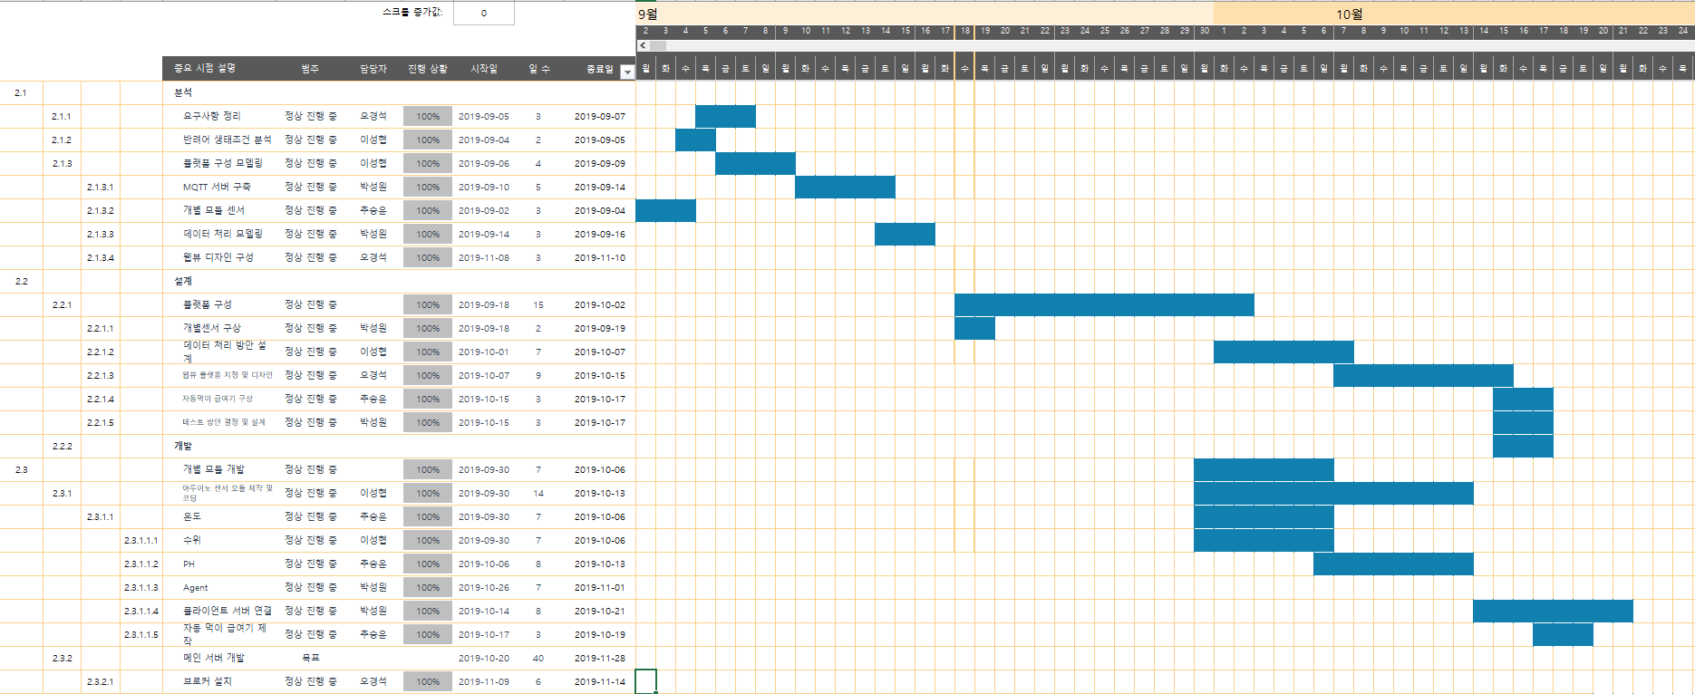
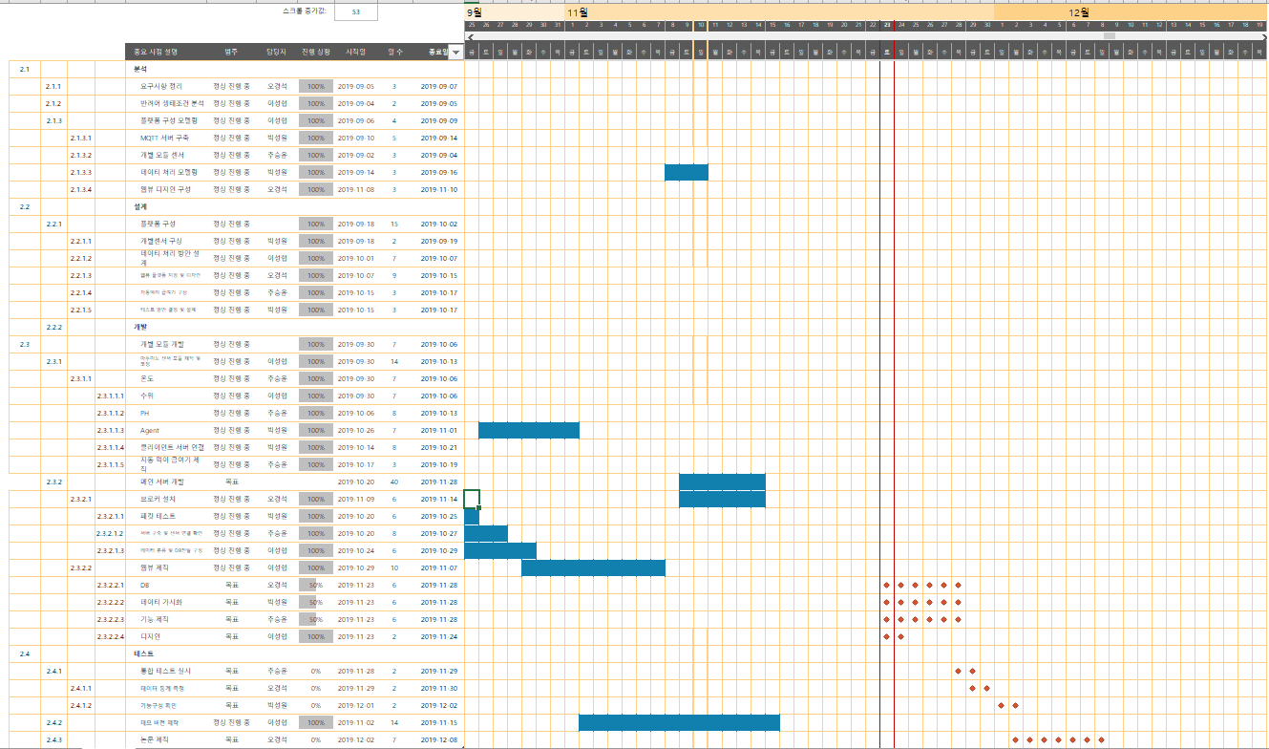
일정 및 역할
간트 차트
경석
클라우드 서버 구축 및 웹뷰 제작
성원
클라이언트 테스트 및 에이전트 개발
승윤
개별모듈 제작 및 센서 설정
성협
개별모듈 제작 및 클라이언트 테스트

Slide 5
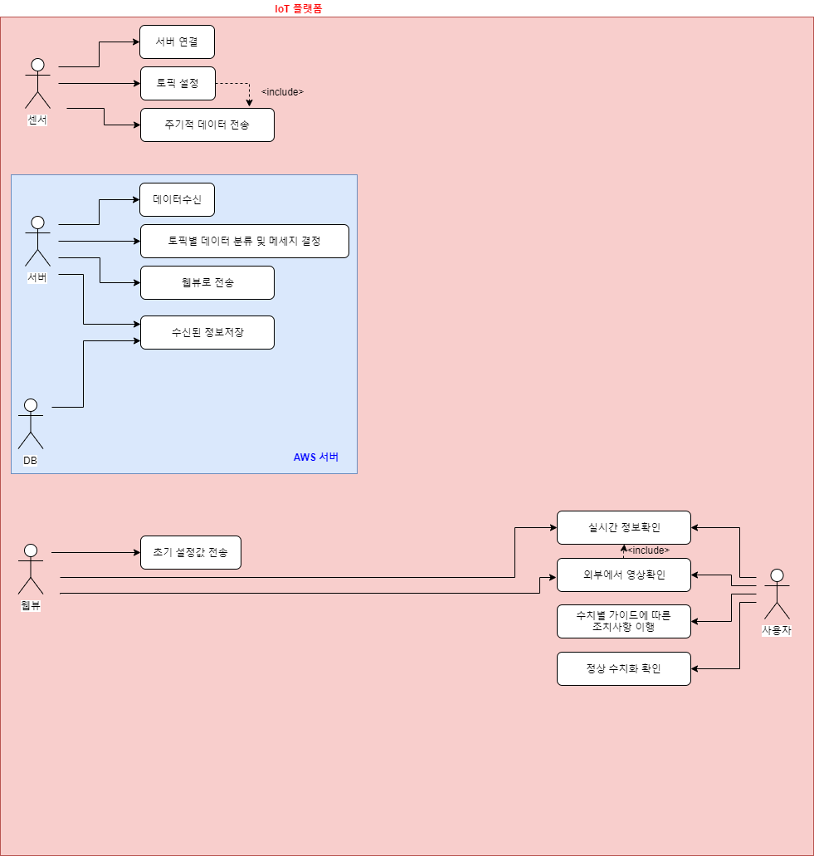
시스템 기능 및 동작
Use-Case Diagram

Slide 6
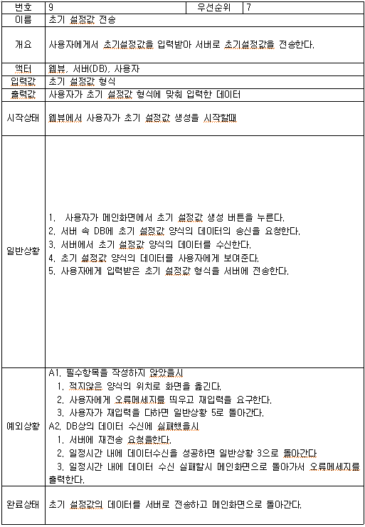
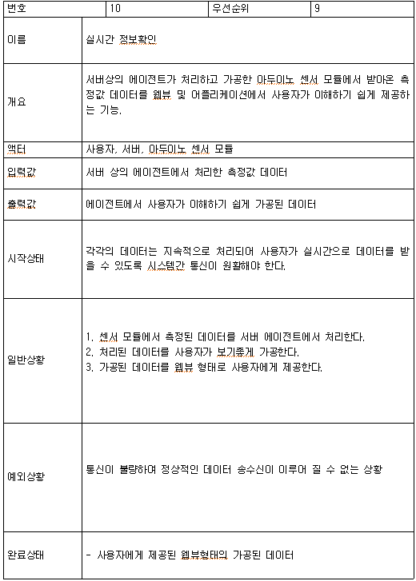
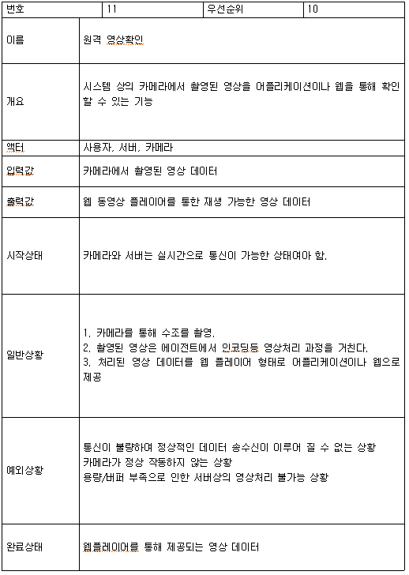
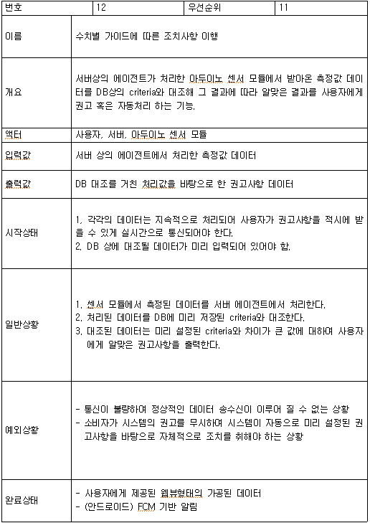
시스템 기능 및 동작
Use-Case Description

Slide 7
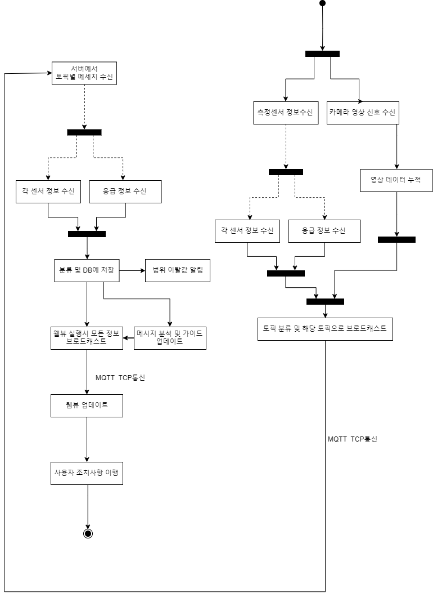
시스템 기능 및 동작
Activity Diagram

Slide 8
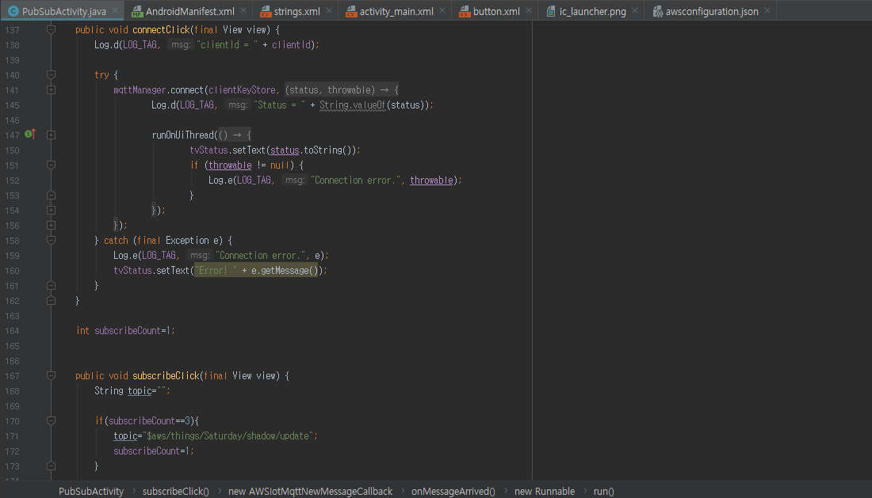
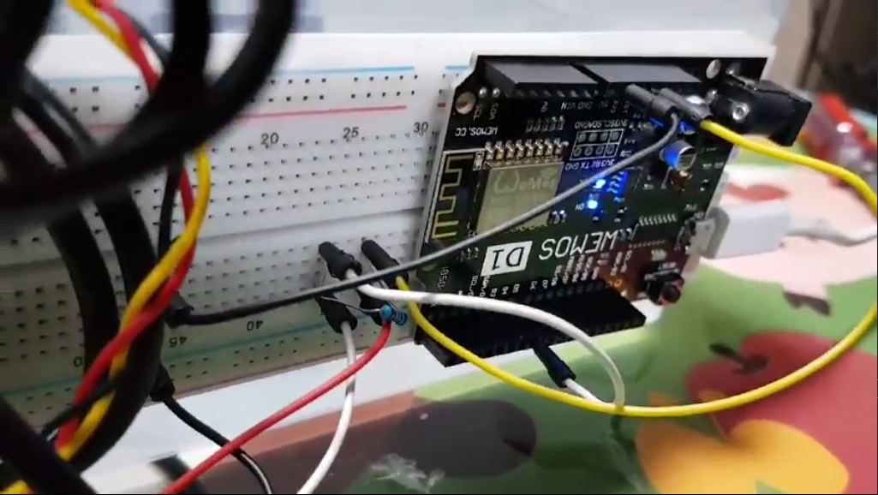
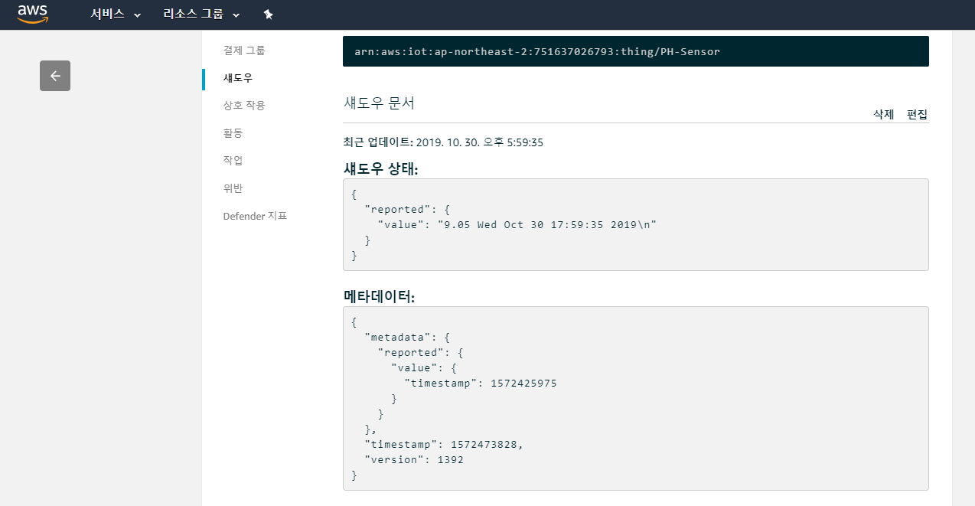
시스템 구조
Application
Arduino Sensor
AWS Server

Slide 9
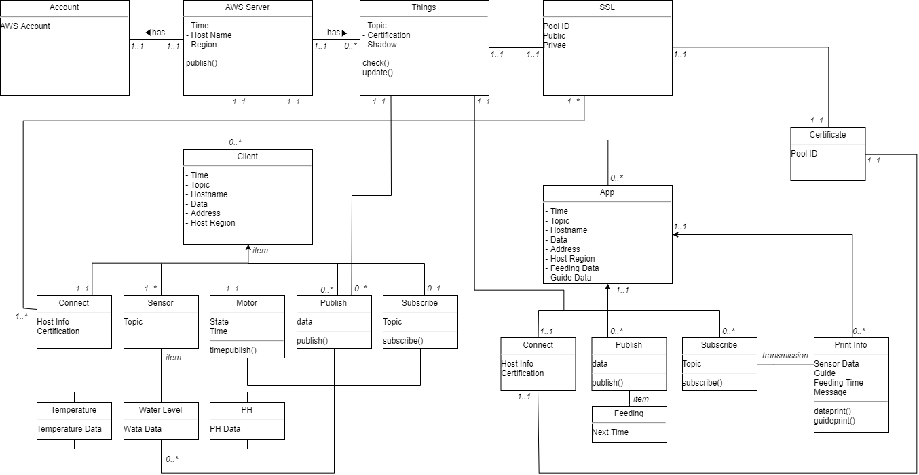
소프트웨어 설계
Class Diagram

Slide 10
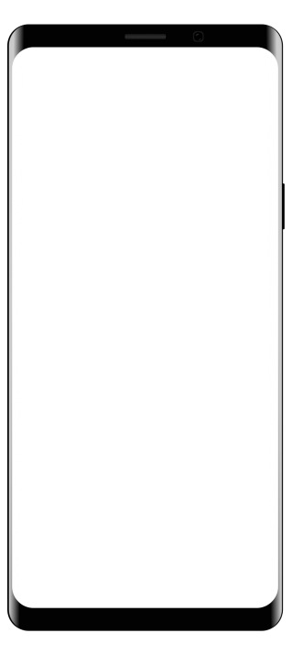
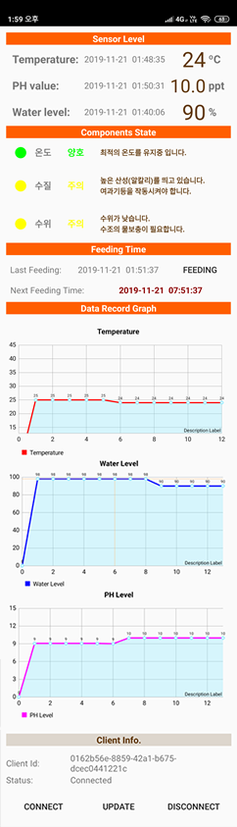
소프트웨어 설계
GUI 설계

Slide 11
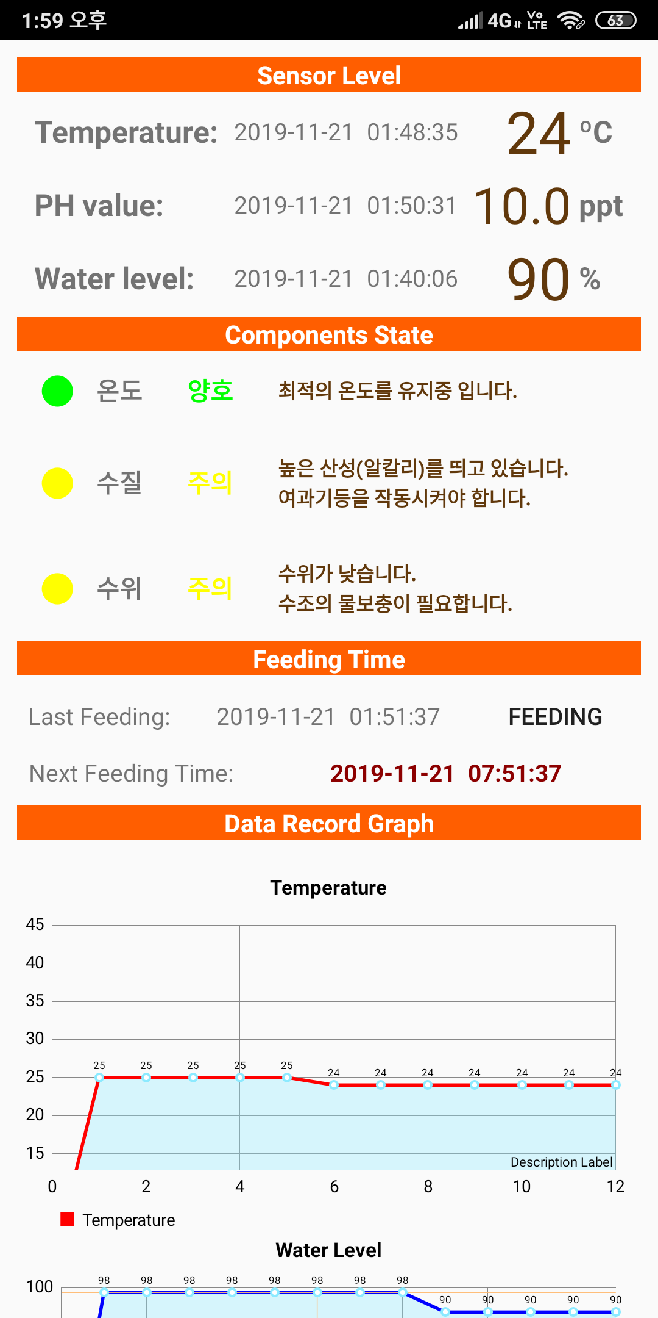
소프트웨어 설계
GUI 설계

Slide 12
소프트웨어 설계
GUI 설계

Slide 13
소프트웨어 설계
GUI 설계

Slide 14
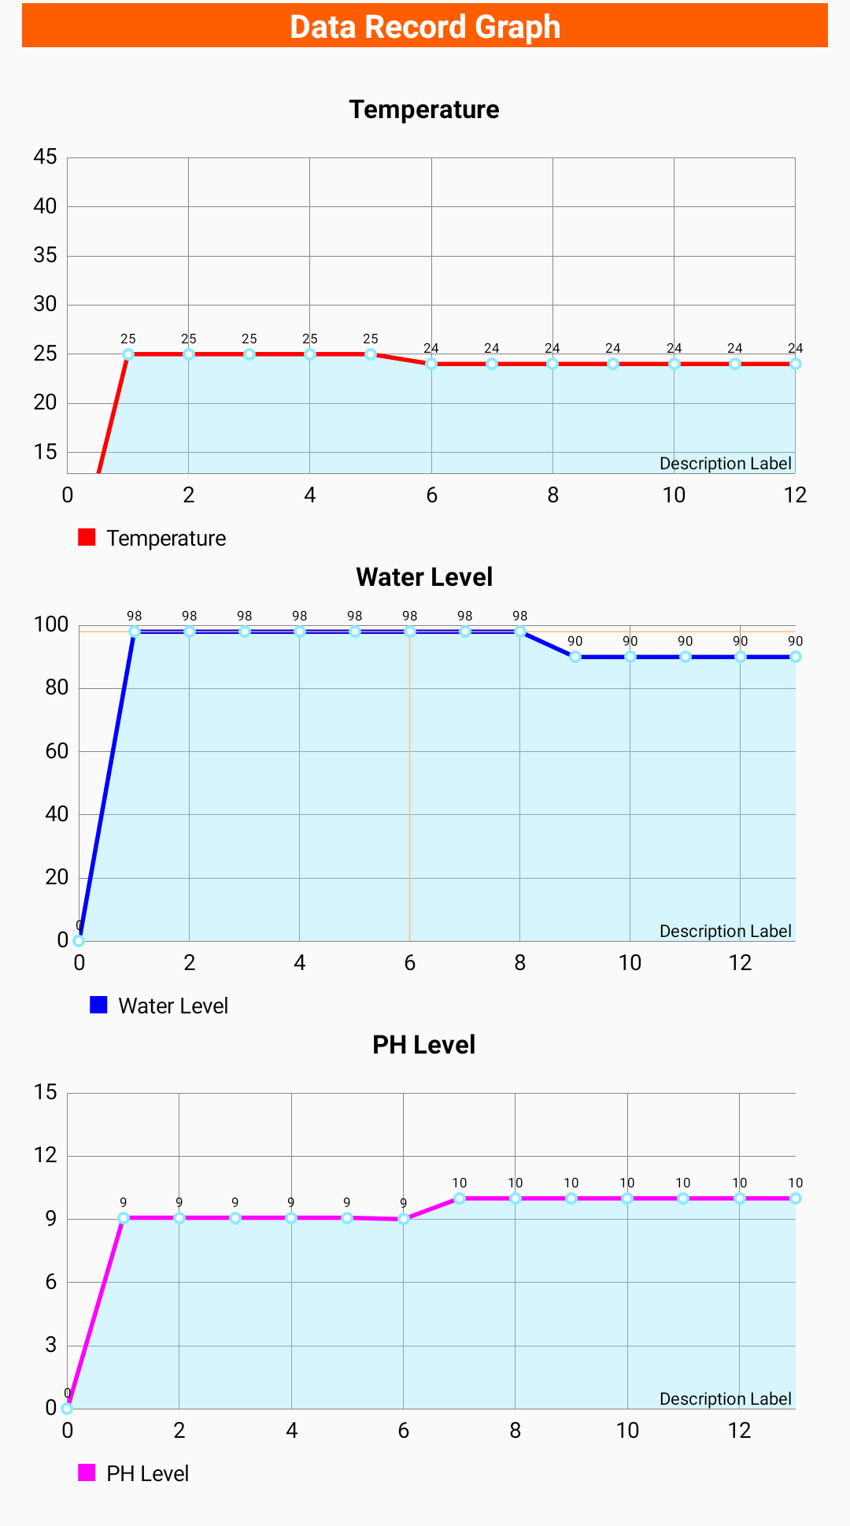
소프트웨어 설계
GUI 설계

Slide 15
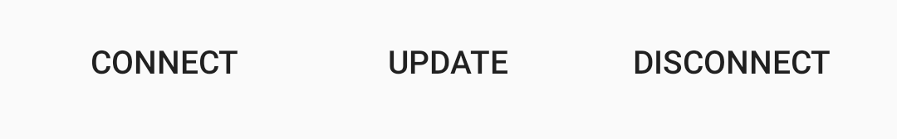
소프트웨어 설계
GUI 설계

Slide 16
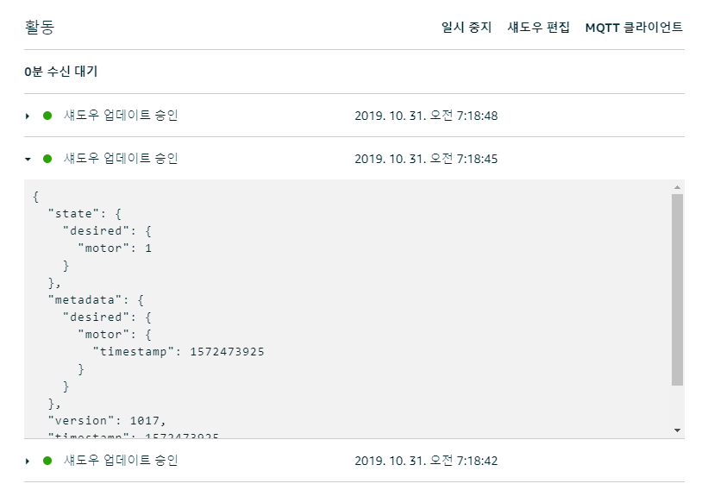
소프트웨어 설계
데이터 설계
데이터 형식
4개의 토픽 사용: $aws/thing/Water_Level/shadow/update
$aws/thing/Water Temperatare-Sensor/shadow/update
$aws/thing/PH-Sensor/shadow/update
$aws/thing/Camera-Sensor/shadow/update
센서 메세지 데이터:{“state”:{“reported”:{“value”:“?···”}}}
피딩 모터 데이터: “{＼“state ＼”:{＼“desired ＼”:{“motor ＼”:｜}}, ＼“client Token ＼”: ＼“Feeder ＼”}”

Slide 17
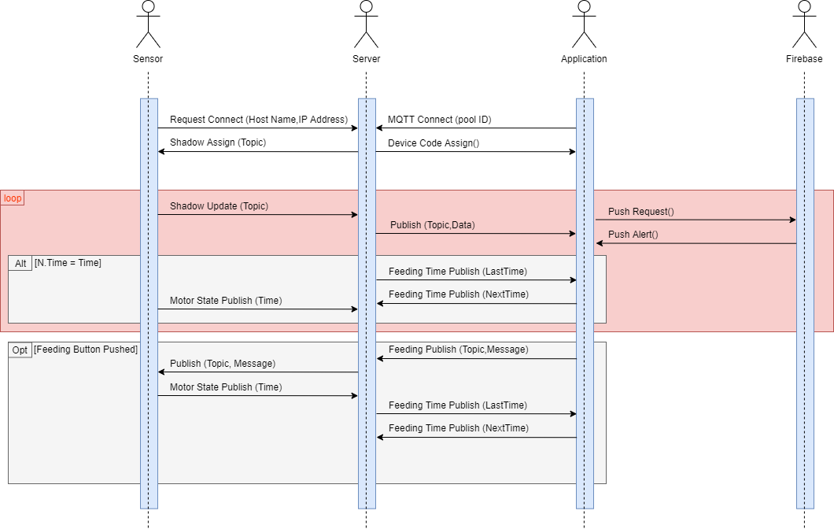
소프트웨어 주요기능
시퀀스 다이어그램

Slide 18
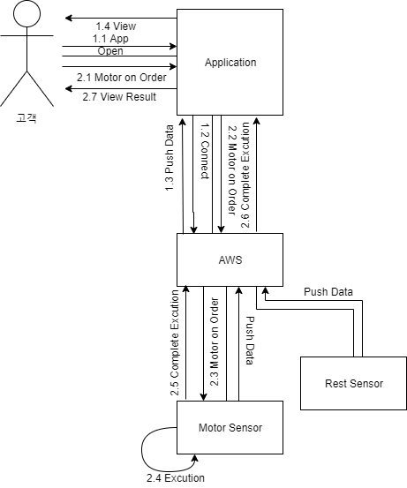
소프트웨어 주요기능
커뮤니케이션 다이어그램

Slide 19
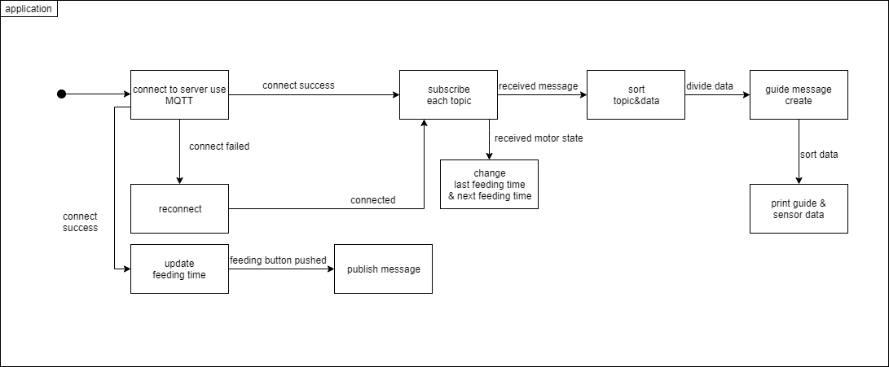
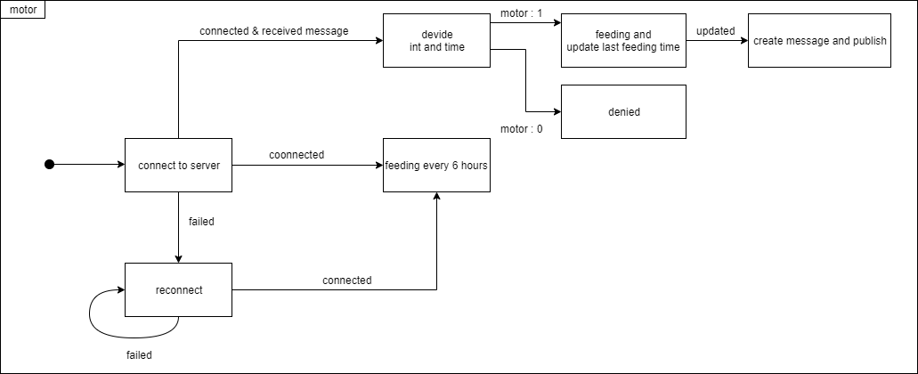
소프트웨어 주요기능
스테이트 머신 다이어그램

Slide 20
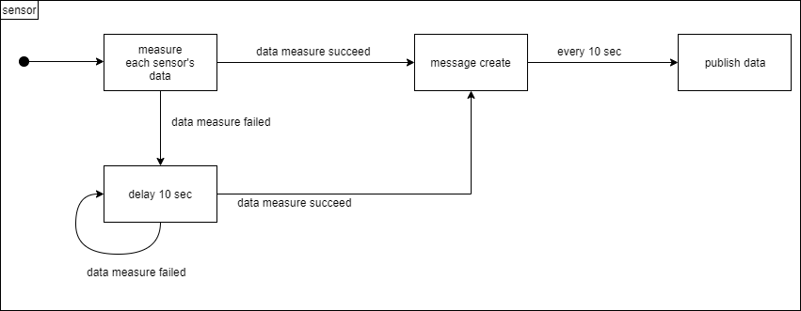
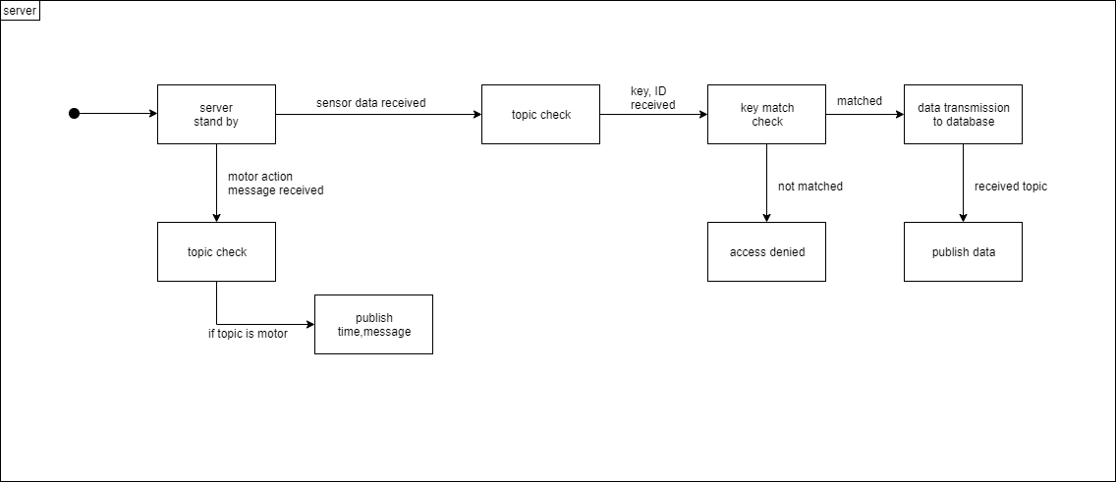
소프트웨어 주요기능
스테이트 머신 다이어그램

Slide 21
현재 진행상황
1
2
3
4
5
6
7
8
9
10
11
12
Planning Project
●
Establish Develop Environment
●
●
Set AWS Server
And develop Agent
●
●
Development of Sensor Module Functions
●
●
●
●
●
●
Development of App
And user interface
●
●
●
●
●
Add function and error correct
●
●
Final test
●

Slide 22
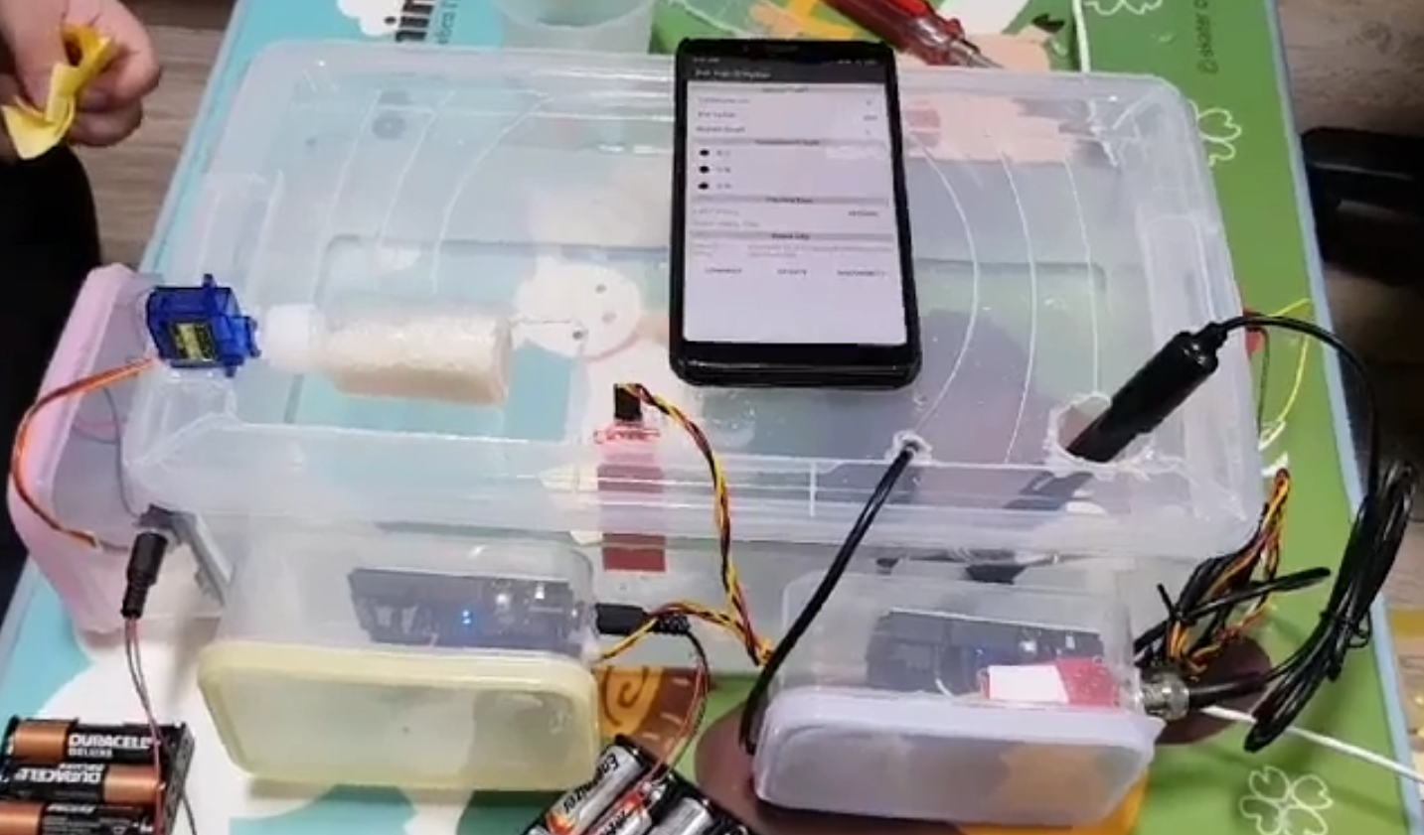
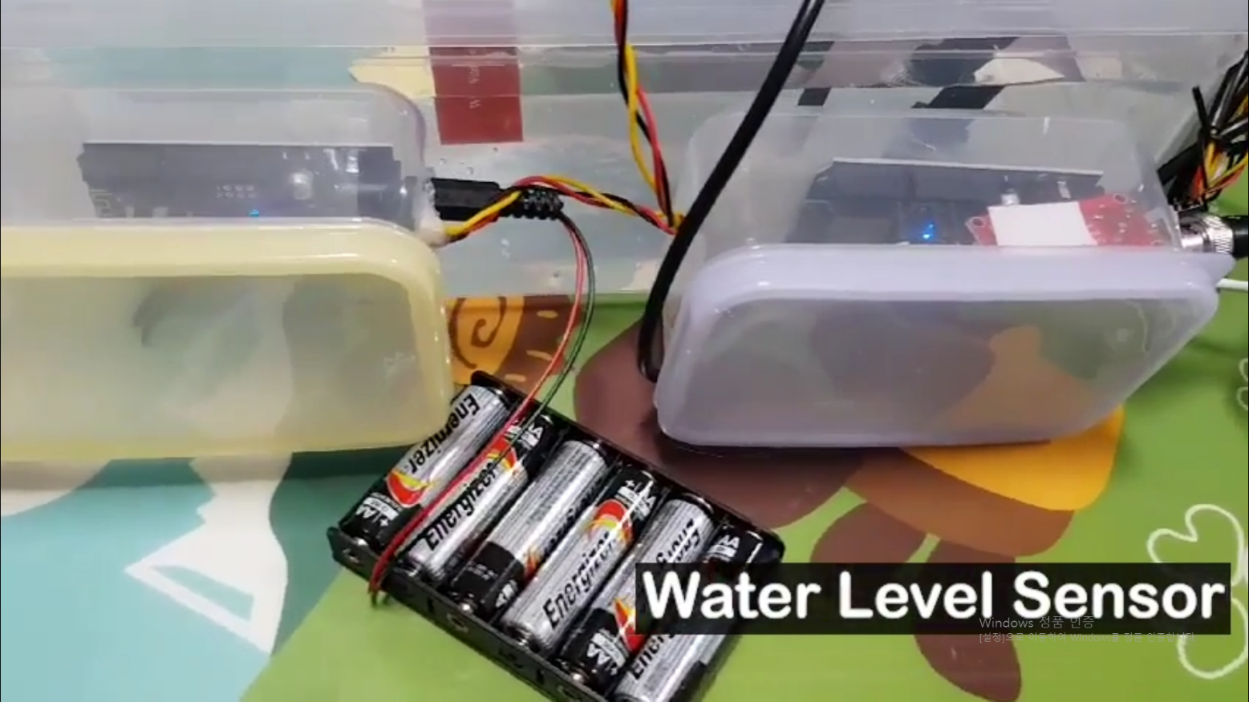
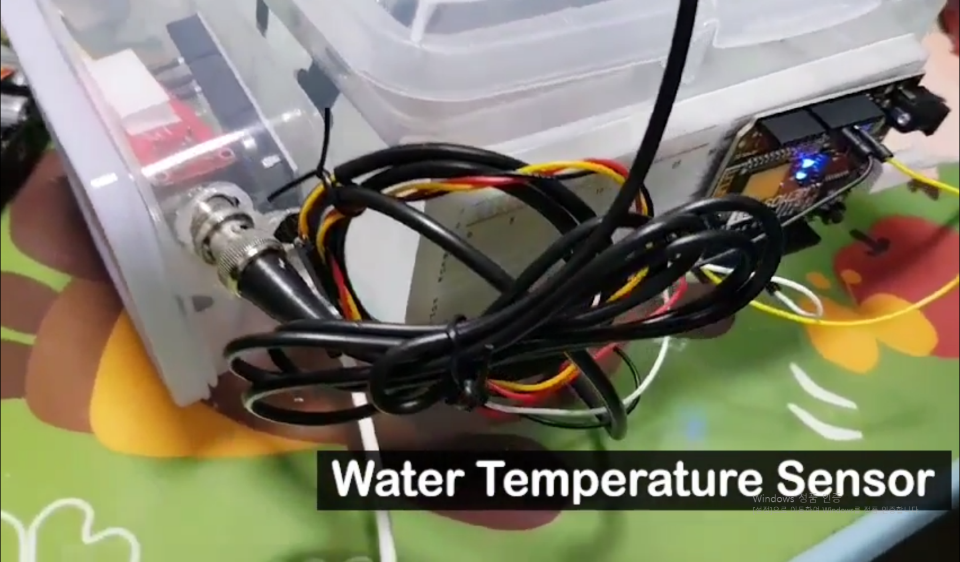
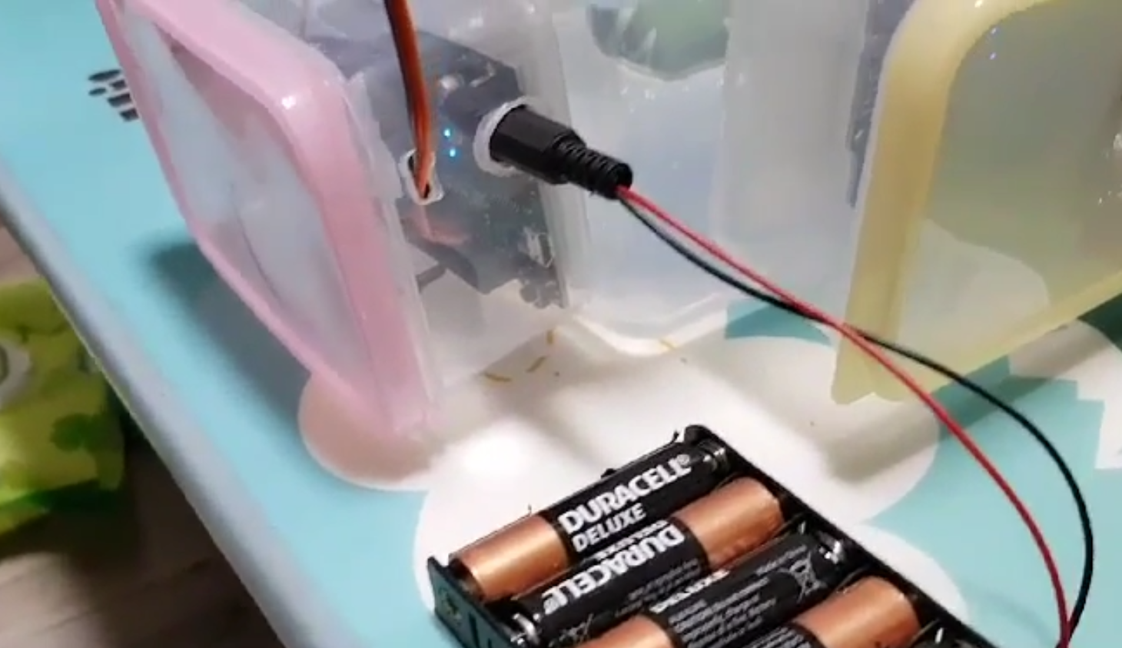
현재 진행상황

Slide 23
Any Questions?

